Slide 1
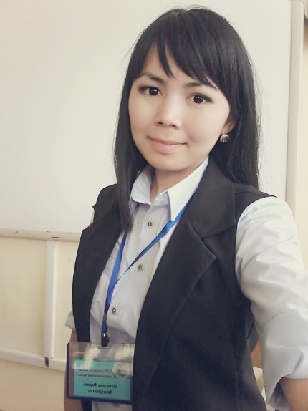
Патшаева Фариза Таңсәріқызы
Туылған күні, жылы: 07.06.1991ж.
Білімі: жоғары, А.Ясауи атындағы Халықаралық Қазақ-Түрік университеті, Ақпараттық технологиялар және инженерлік факультеті, 2008-2012ж.ж
Диплом бойынша мамандығы: информатика пәні мұғалімі
Жұмыс орны: Циолковский атындағы №84 жалпы орта мектебі
Атқаратын қызметі: информатика пәні мұғалімі
Педагогикалық өтілі: 3 жыл
Мекен-жайы: Шымкент қ., Нұрсат м.а. 220/6.
Байланыс телефоны: 8-705-354-07-21
Электронды поштасы: fariza_070691@mail.ru

Slide 2
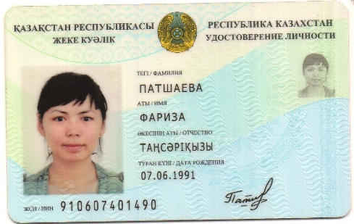
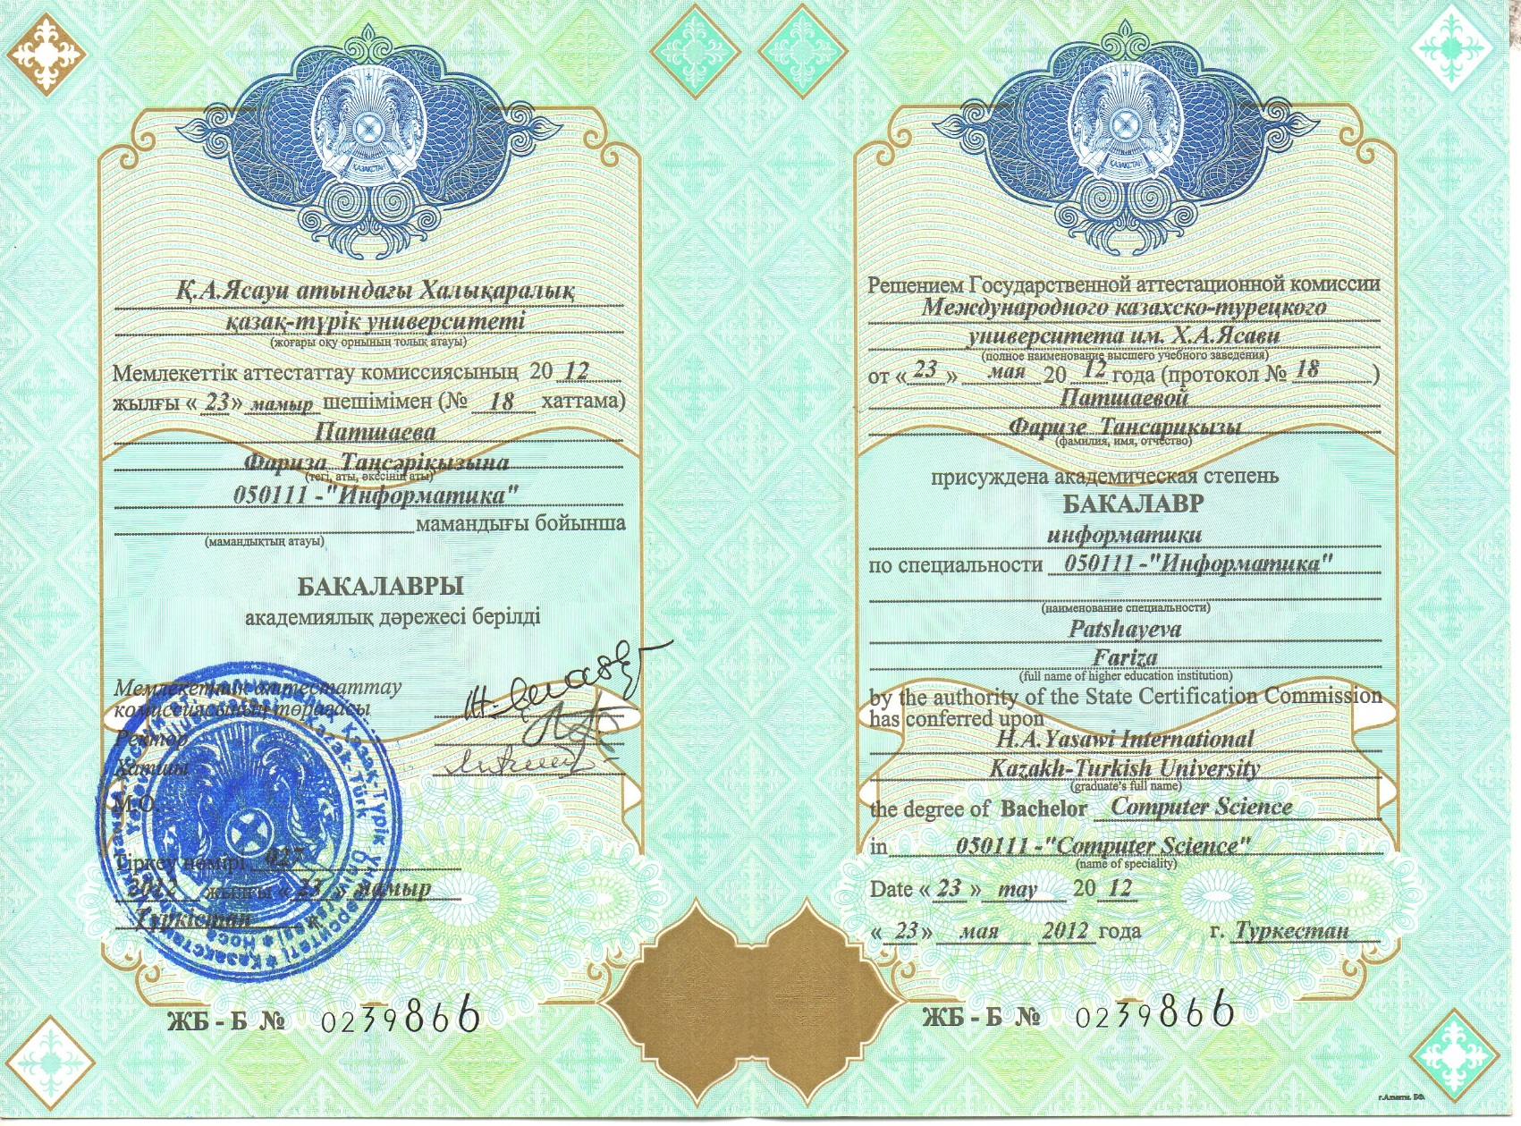


Slide 3
Жетістіктері
Мұғалімнің үкіметтік, қоғамдық және халықаралық мадақтамалары | KIO, мұғалім олимпиадасы, Сертификат №884168,(Астана,2016ж.) Инфоурок, Свидетельство, №ДБ-240238, 06.10.2016ж. Инфоурок, Сертификат, №АА-412504, 06.10.2016ж. Алғыс хат, Шымкент қ., білім, спорт және мәдениет қызметкерлерінің кәсіптік одағы, №1109, 2016ж. Диплом, Республикалық www.bilim-gylym.kz , Алматы -2016ж. Мадақтама, Информатика пәнінен қалалық мұғалімдер олимпиадасына белсене қатысқаны үшін, ҚББ, №5053, 2016ж. Алғыс хат, Қалалық білім бөлімі, №2653, 2017ж. Алғыс хат, edulife.kz ұстаздарға арналған әдістемелік сайтының дамуына ат салысқаны үшін, 2017ж. Алғыс хат, Ustaz tilegi Республикалық ұстаздар сайтында белсенділік танытқаны үшін, №33930, 2017ж. Құрмет грамотасы, Ustaz tilegi Республикалық ұстаздар сайтында көрсеткен белсенділігі үшін, №33950, 2017ж. Алғыс хат, NIO.kz олимпиадасына жеңімпаз оқушылар дайындағаны үшін, 2018ж.

Slide 4
Жетістіктері
Оқушысының үкіметтік, қоғамдық және халықаралық мадақтамалары | KIO, оқушысы Фахриддин Камила информатика пәнінен қатысқаны үшін, Сертификат №885066, 2016ж. Наланда, Ш орын, оқушысы Құрбантай Қайсар информатика пәнінен қатысқаны үшін, №46288, 2016ж. NIO, І орын, оқушысы Бастарбек Амина информатика пәнінен қатысқаны үшін, 2016ж. NIO, І орын, оқушысы Рахымбердиева Индира, информатика пәнінен қатысқаны үшін, №000032316, 2016ж. NIO, І орын, оқушысы Фахридин Камила, информатика пәнінен қатысқаны үшін, 2016ж. NIO, І орын, оқушысы Исақ Ұлбике, информатика пәнінен қатысқаны үшін, №000042542, 2016ж. Мадақтама, оқушысы Рустем Жанерке мектепішілік ғылыми жобадан І орын алғаны үшін, 2017ж. KIO интернет олимпиадасы, оқушысы Рустем Жанерке информатика пәнінен қатысқаны үшін, Сертификат №885066,(Астана,2017ж.) NIO интернет олимпиадасы, оқушысы Рустем Жанерке информатика пәнінен қатысқаны үшін, Сертификат №000071324,(Астана,2017ж.) NIO, І орын, оқушысы Абдуманаб Абзал, информатика пәнінен қатысқаны үшін, №А-0056738, 2018ж. NIO, І орын, оқушысы Кузенбаева Вильдана, информатика пәнінен қатысқаны үшін, №А-0056123, 2018ж. NIO, І орын, оқушысы Жақсыбай Асылзат, информатика пәнінен қатысқаны үшін, №А-0056134, 2018ж. NIO, І орын, оқушысы Анапия Дана, информатика пәнінен қатысқаны үшін, №А-0058214, 2018ж. NIO, ІІ орын, оқушысы Серікбай Ақнұр, информатика пәнінен қатысқаны үшін, №А-0056097,2018ж. NIO, ІІ орын, оқушысы Көпжасар Ділбаршын, информатика пәнінен қатысқаны үшін, №А-0058194, 2018ж. NIO, ІІІ орын, оқушысы Еркебұланұлы Жарқын, информатика пәнінен қатысқаны үшін, №А-0056055, 2018ж

Slide 5
Негізгі басылымдар
Басылымның аты, мерзімі, беттерінің саны | «Сындарлы оқыту мектеп тәжірибесінде» ұстаздар мен оқушылардың шығармашылық еңбектерінің іс-тәжірибелік жинағы, ISBN 978-601-7579-29-6 Алматы 2016ж. «Алтын ұя» республикалық ақпараттық басылым, 18қаңтар, 2017ж. №1(394) | Ашық сабақ: «Компьютерлік желі түрлері. Ғаламтор» «Желілік қоғамдастық нәтижеге бағытталған іс-әрекет» мақаласы
-Интернет ресурстарына жарияланған материалдар | Edulife.kz ұстаздарға арналған әдістемелік сайт, Сертификат №49577 Edulife.kz ұстаздарға арналған әдістемелік сайт, Сертификат №49558 Edulife.kz ұстаздарға арналған әдістемелік сайт, Сертификат №49611 Edulife.kz ұстаздарға арналған әдістемелік сайт, Сертификат №49608 Ustaz tilegi Республикалық ұстаздар сайты, Сертификат №33951 Ustaz tilegi Республикалық ұстаздар сайты, Сертификат №33950 Ustaz tilegi Республикалық ұстаздар сайты, Сертификат №33951 | Ашық сабақ: «Компьютер құрылымы» «Компьютерлік желілер» «Құрылымдық, модульдік, нысанға бағытталған программалау» «ДК сәулетінің заманауи даму бағыттары» Эссе: «Менің педагогикалық ұстанымым» Ашық сабақ: «Ақиқатты іздеу. Алгоритмді сөз түрінде ұсыну»

Slide 6
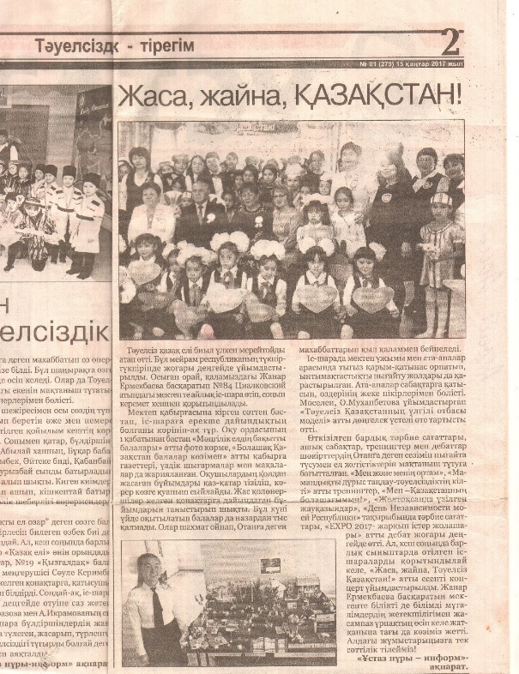
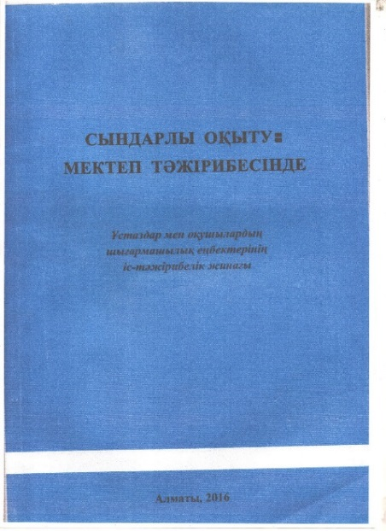
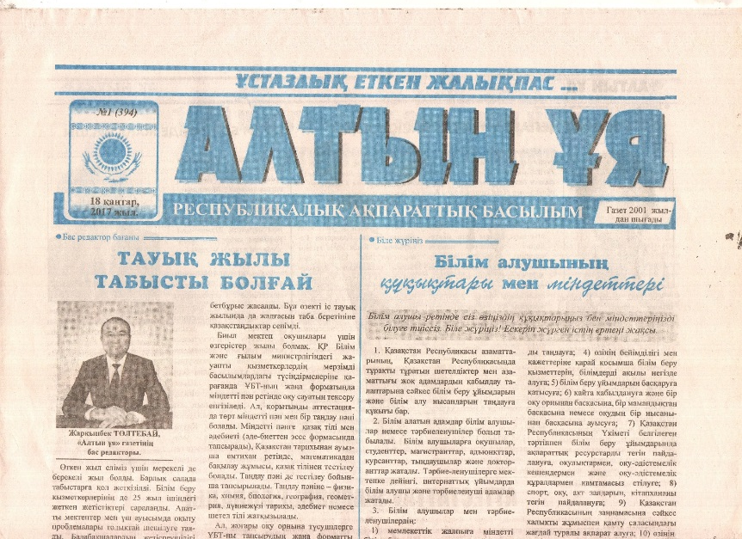
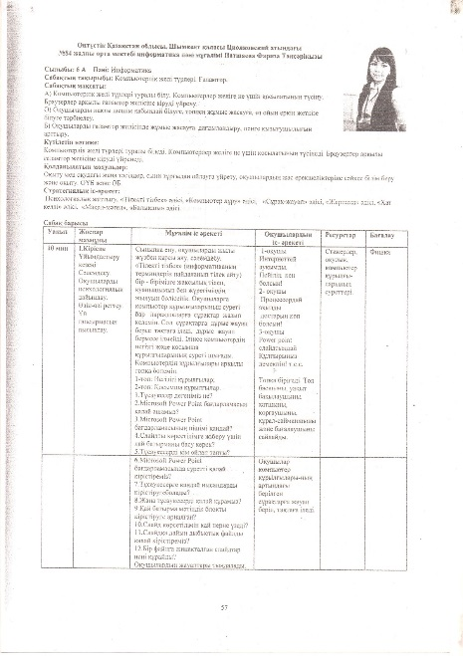
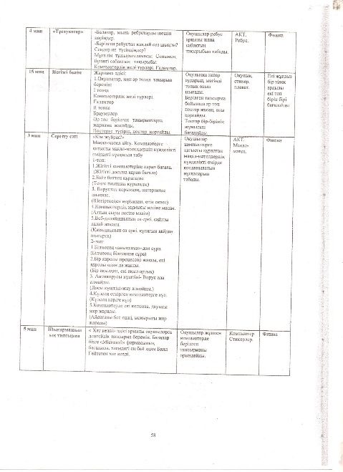
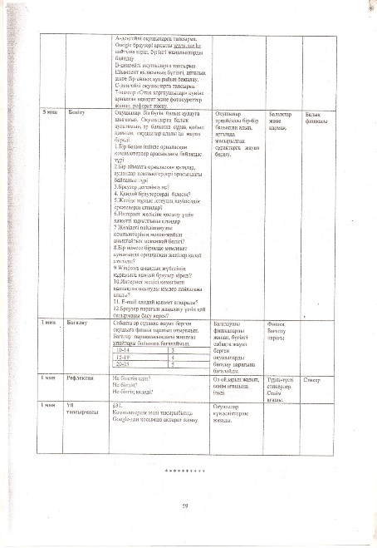
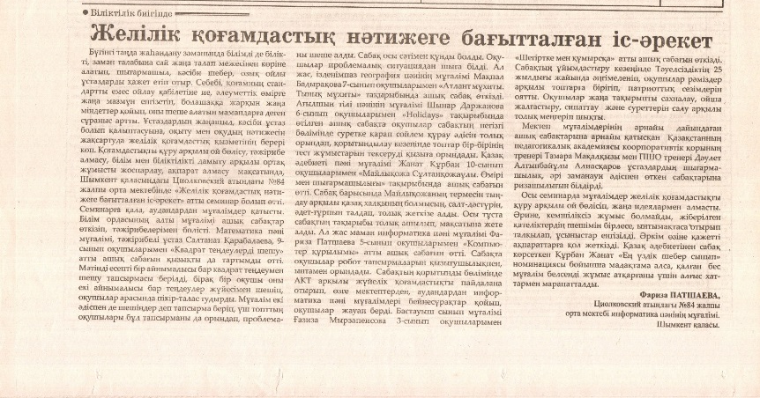
Басылымда жарық көрген материалдары

Slide 7
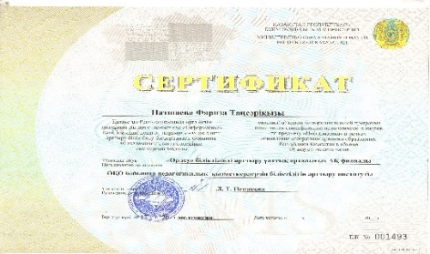
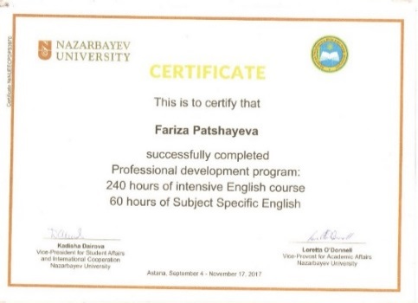
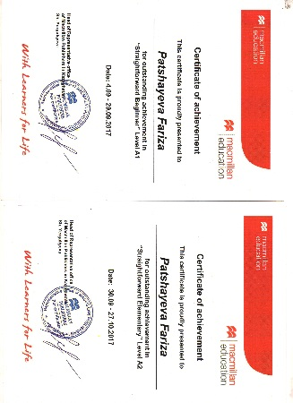
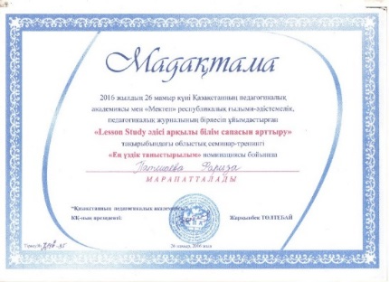
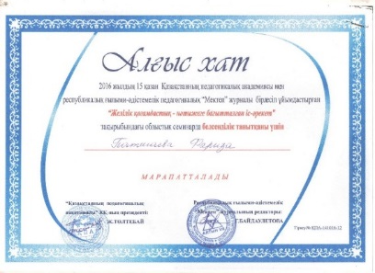
Біліктілігін арттыруы
1.Облыстық курстар | - Сертификат, ҚР орта білім мазмұнын жаңарту шеңберінде «Информатика» пәні бойынша педагог кадрлардың біліктілігін арттыру білім беру бағдарламасы бойынша 80 академиялық сағат көлемінде оқу курсын аяқтады, №001493
2.Республикалық курстар | - Certificate, Professional development program, Nazarbayev University, №NUEECPDPS3970, 2017 -Certificate of achievement, “Straightforward Beginner” Level A1, Representative office of Macmillan Publishers in Kazakhstan,2017 - Certificate of achievement, “Straightforward Beginner” Level A2, Representative office of Macmillan Publishers in Kazakhstan,2017
3. Съездер, конференциялар, семинарлар және т.б. | «Lesson study әдісі арқылы білім сапасын арттыру» облыстық семинарда «Ең үздік таныстырылым» номинациясы бойынша мадақтама, №ҚПА-35 (26.05.2016ж) -«Желілік қоғамдастық-нәтижеге бағытталған іс-әрекет» облыстық семинарда белсендік танытқаны үшін алғыс хат. №ҚПА-141016-12 (15.10.2016ж)

Slide 8
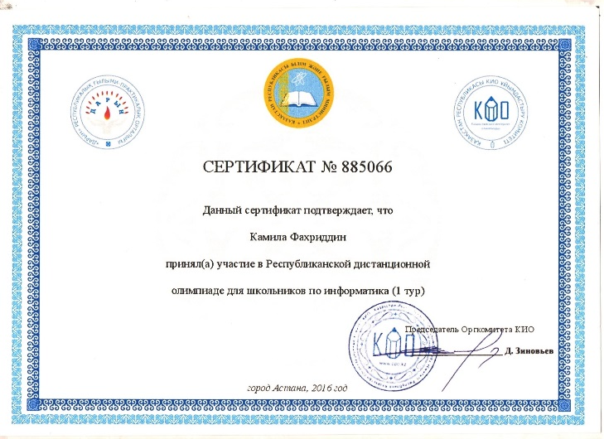
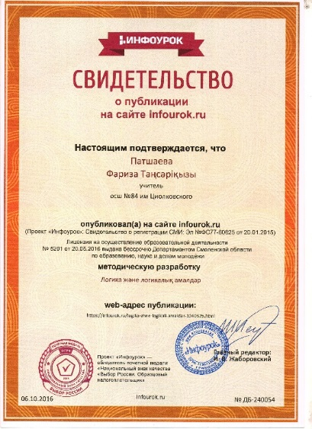
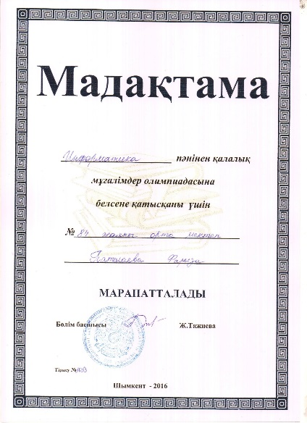
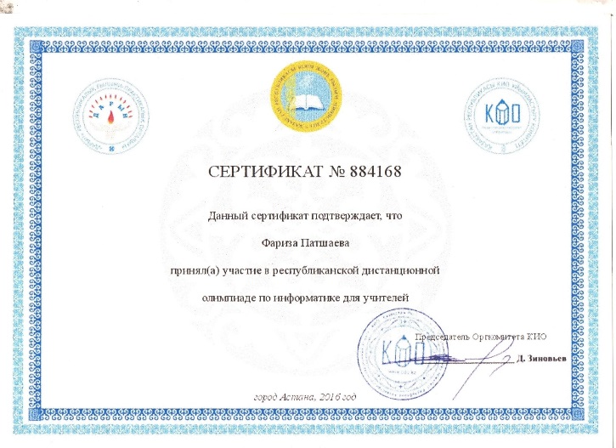
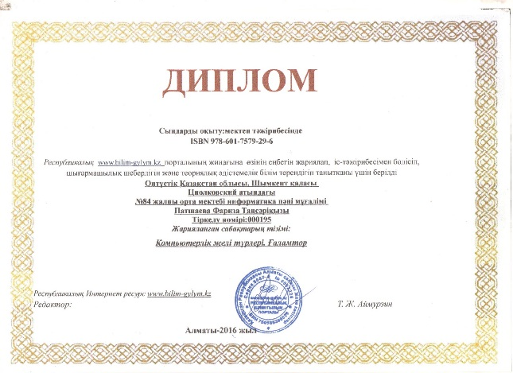
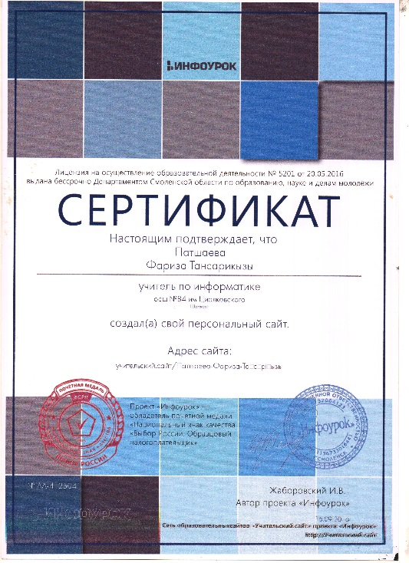
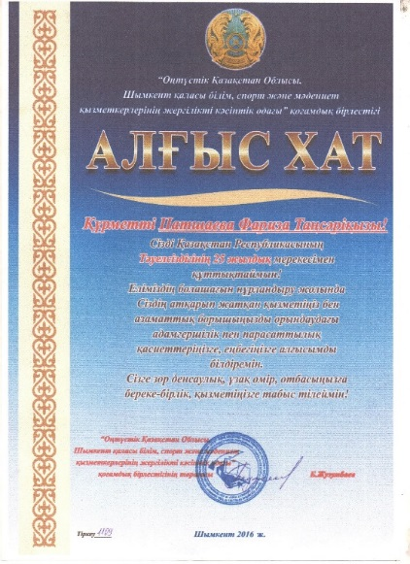
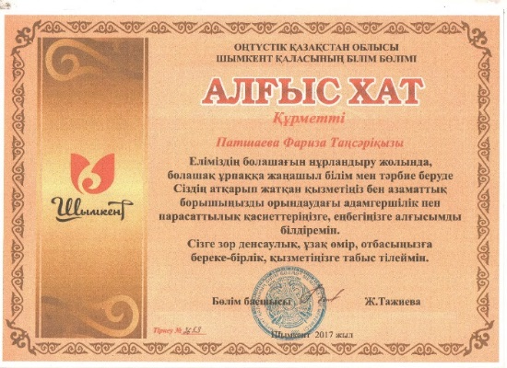
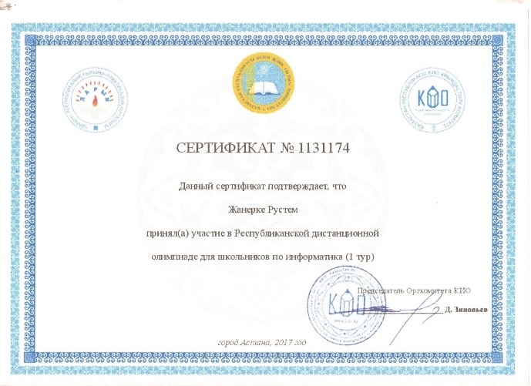
Жетістіктерім

Slide 9
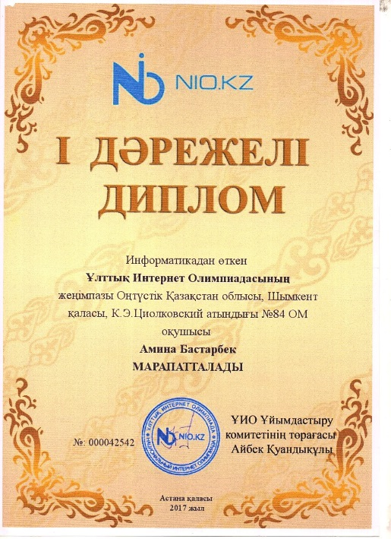
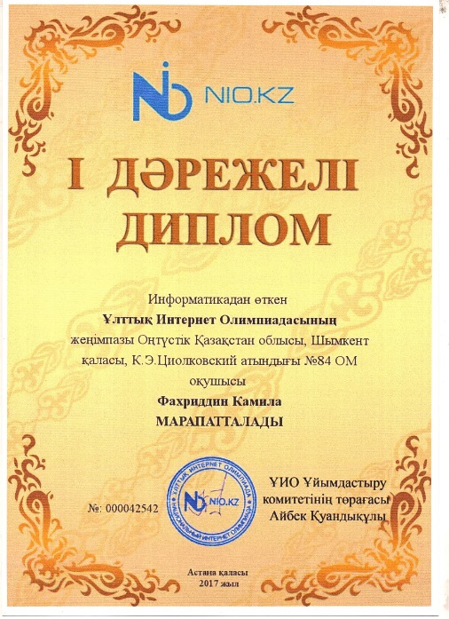
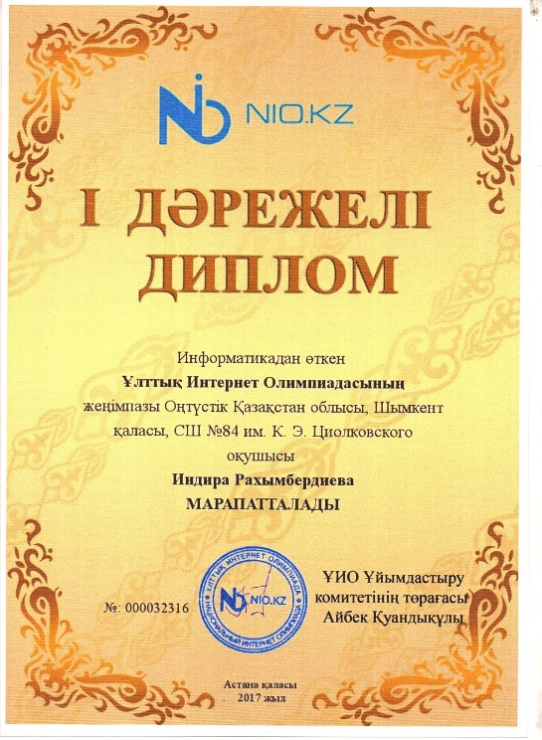
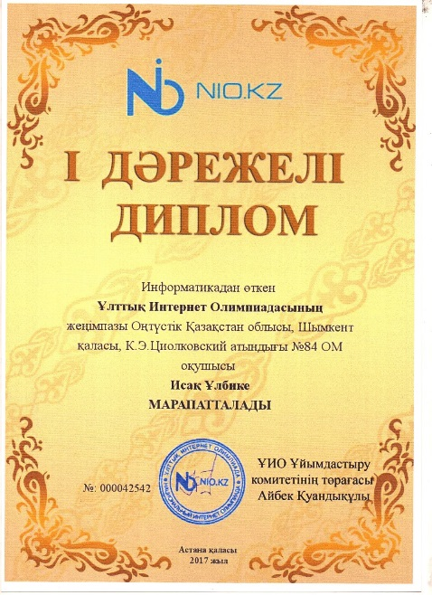

Nio.kz олимпиадасының оқушылар жетістігі
2016-2017 оқу жылы

Slide 10




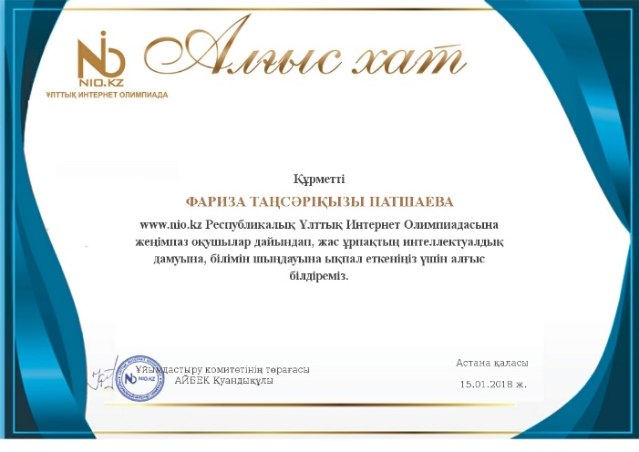



Nio.kz олимпиадасының оқушылар жетістігі
2017-2018 оқу жылы

Slide 11
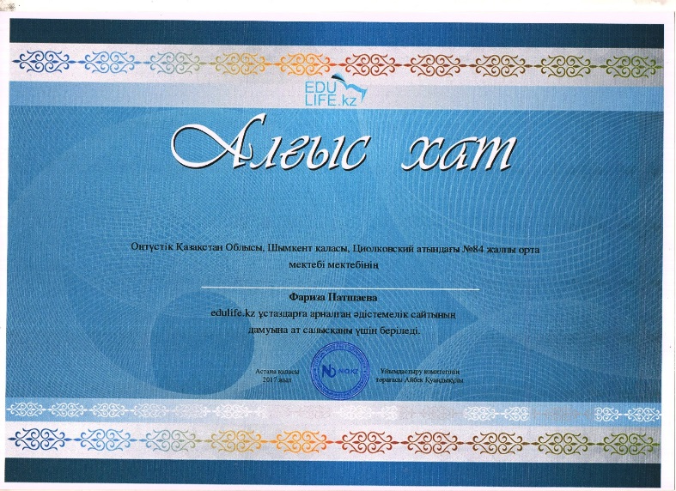
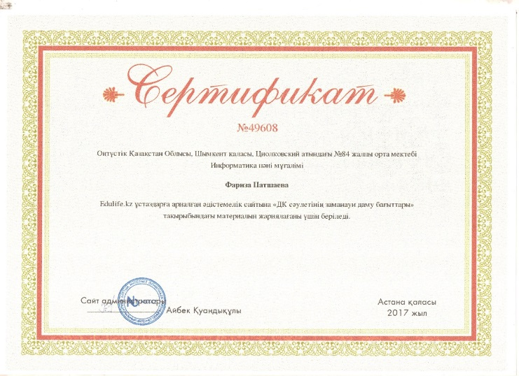
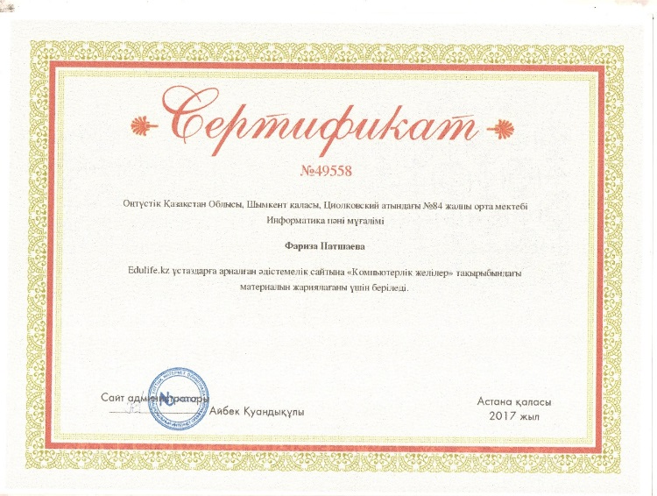
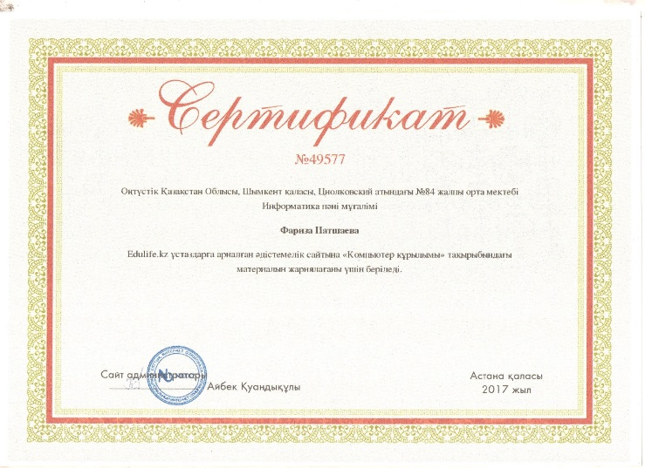
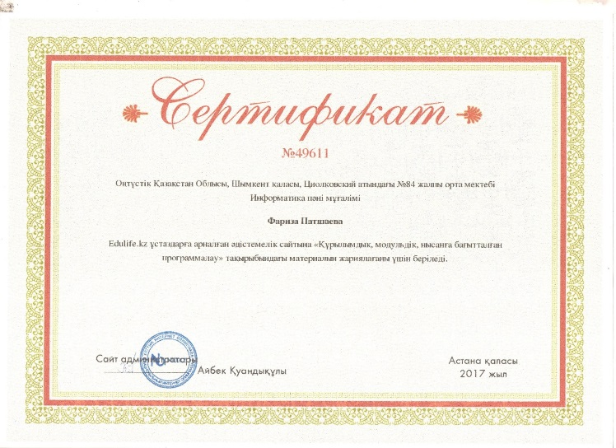
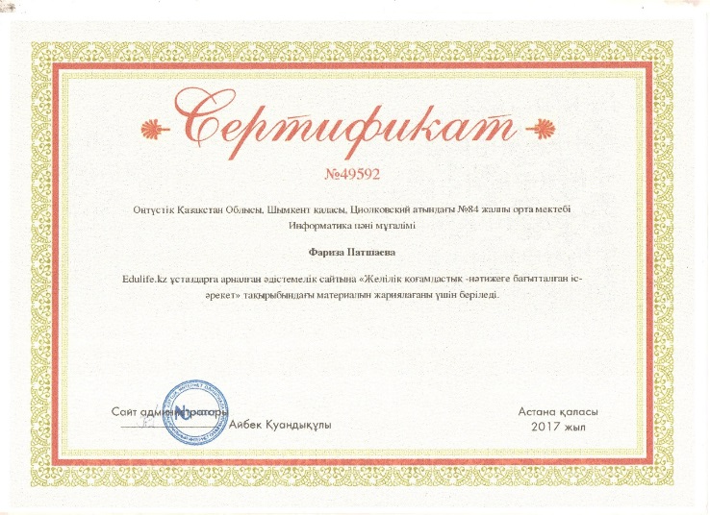
Edulife.kz сайтында жарияланған материалдар
2017-2018 оқу жылы

Slide 12
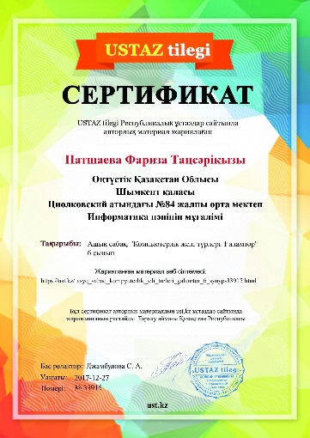

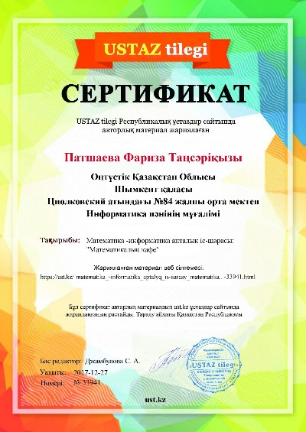
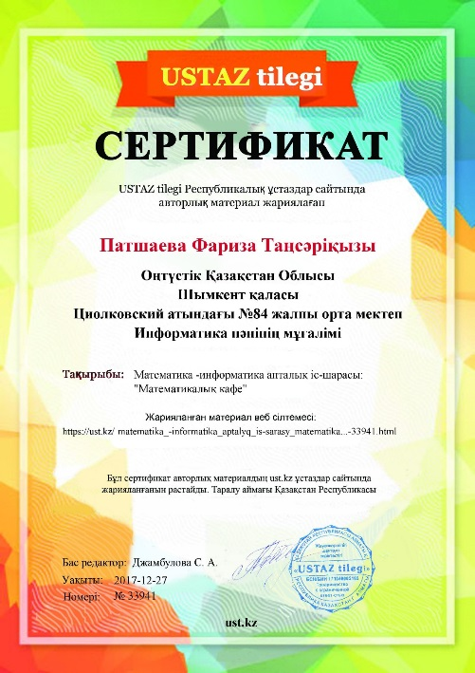
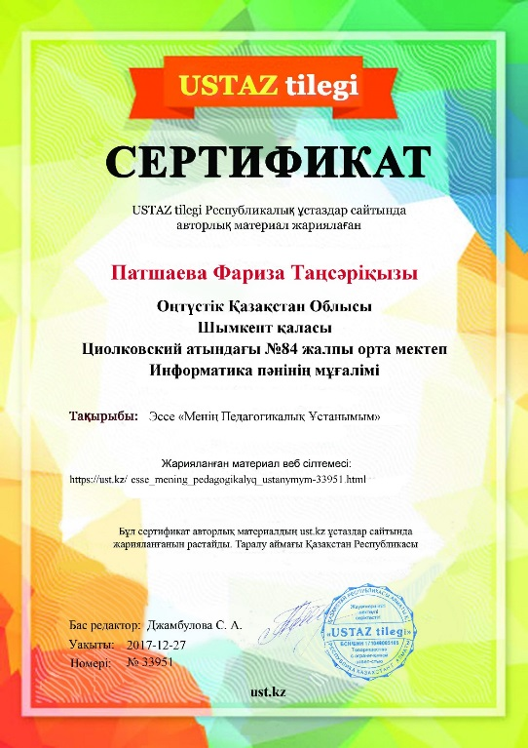

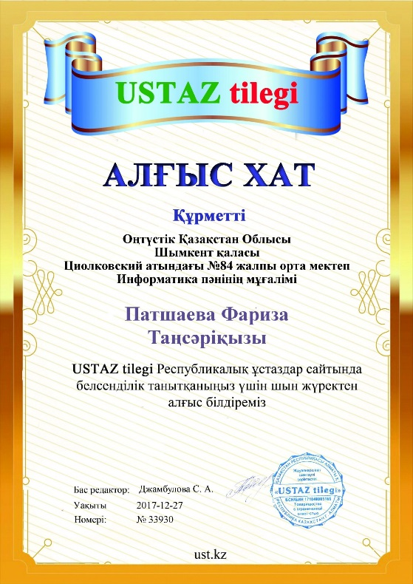
Ust.kz Ұстаз тілегі сайтында жариялған материалдар
2017-2018 оқу жылы

Slide 13
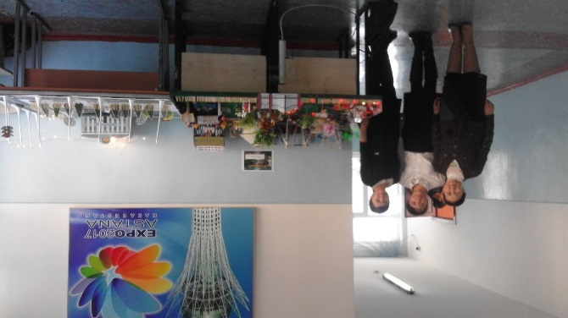
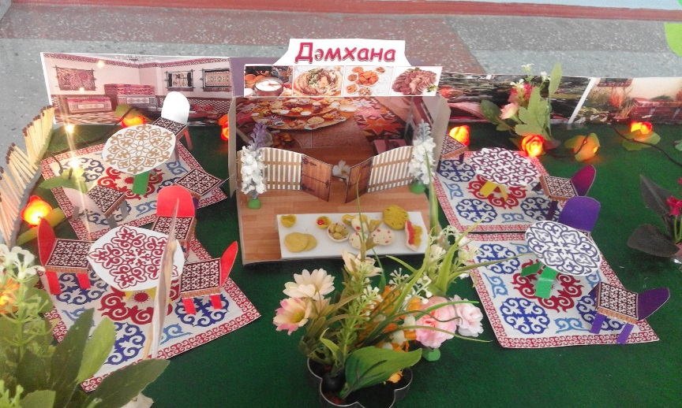
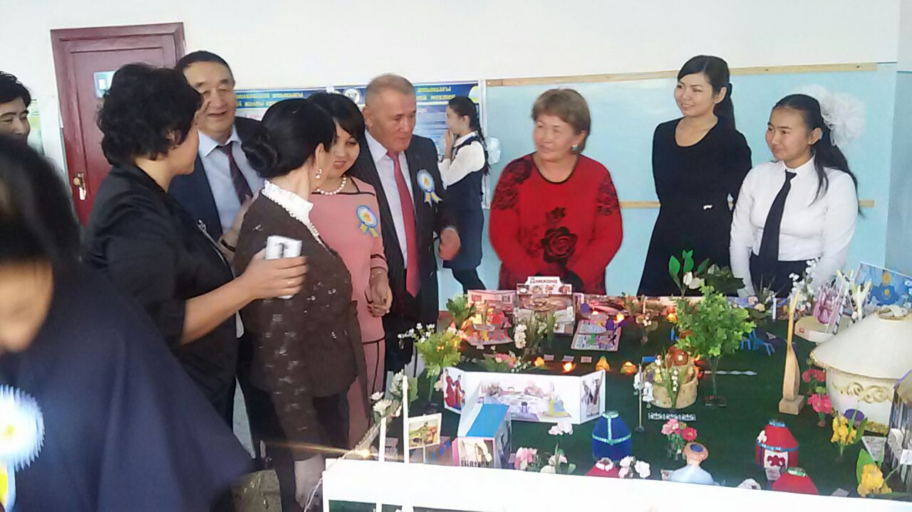
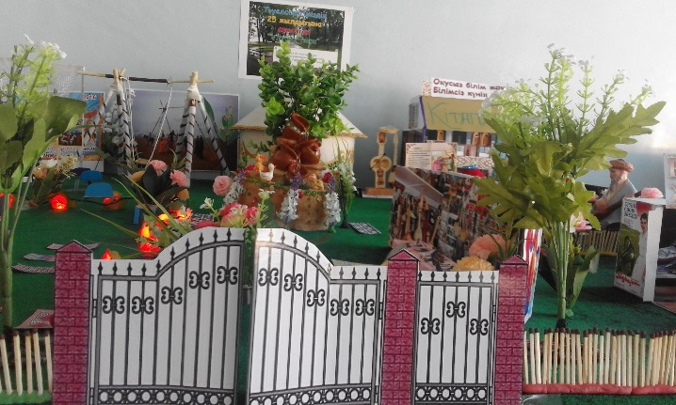
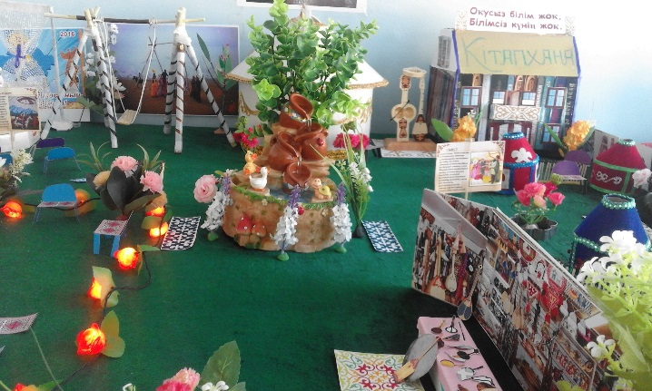
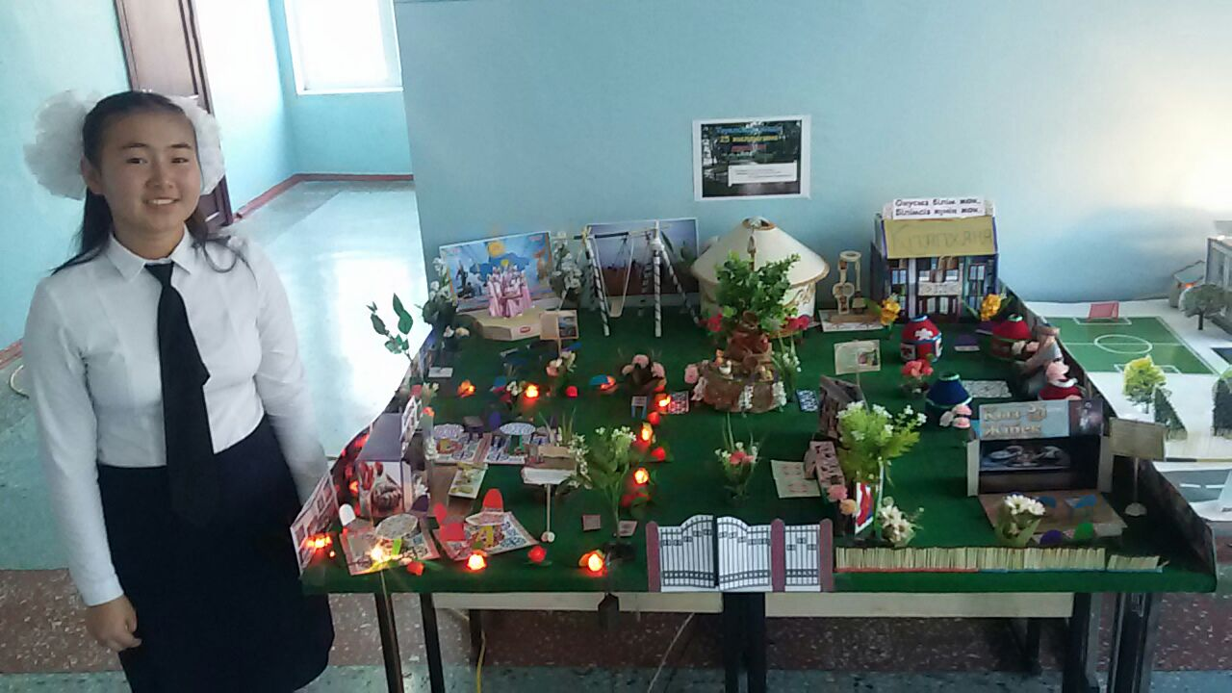
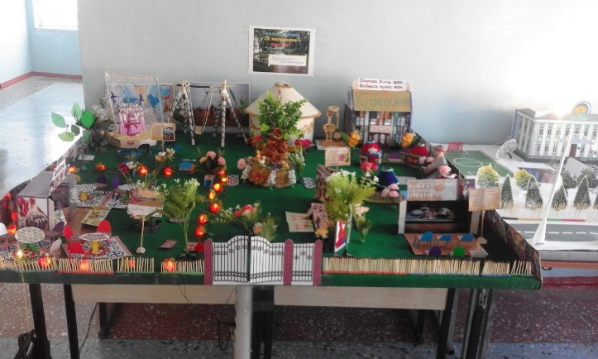
Тәуелсіздігіміздің 25 жылдығына арналған «Ұлттық саябақ» макеті 2016ж
Орындаған: Акбарова Г.
Жетекшісі: Патшаева Ф.Т.

Slide 14
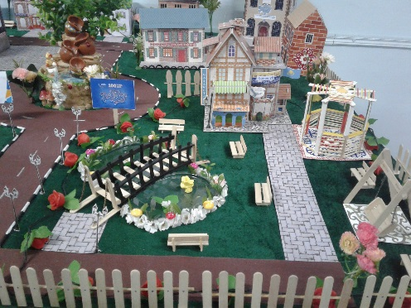
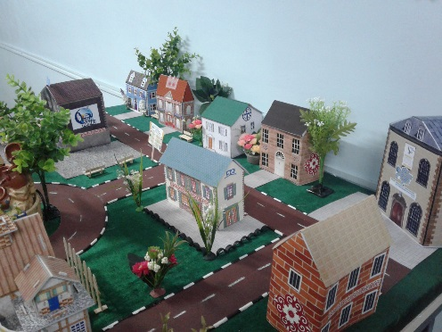
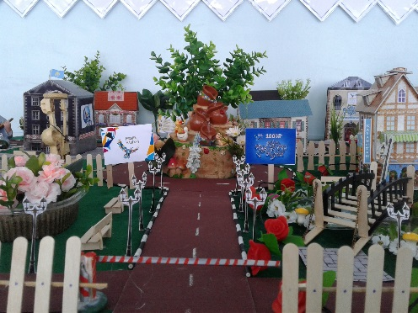






13.12.2017ж мектебімізде өткен «Рухани жаңғыру –елдіктің тірегі» ашық есік күніне арналған «Рухани жаңғыру» қалашығы
Орындаған: Акбарова Г.
Жетекшісі: Патшаева Ф.Т.

Slide 15


«Білім мен ізгілік мұратқа жеткізеді»
Ж.Баласағұн
Менің сүйікті
оқушыларым!

Slide 16




«Ұстаздық еткен жалықпас, үйретуден балаға!»
Тренинг
Кері байланыс
Ойын түрлері
Сабақ барысында

Slide 17






Жұптық, топтық жұмыстар
Ұстаз ретінде менің ұғымыда, алдымыздағы әрбір бала қайталанбас бір ғажайып әлем десек, сол зерттелмеген таза құпияға терең үңіліп, баланың басқаға ұқсамайтын ерекше қасиеттерін тану, оның жүрегіне, жан дүниесіне жол таба білу –біздердің басты борышымыз деп білемін.

Slide 18








Математика-информатика апталығында мұғалімдерге арналған «математикалық кафе» кешінен көрініс
Дайындаған: Патшаева Ф.Т.

Slide 19





«Интернеттің пайдасы мен зияны» тақырыбында 10-сыныптар арасында өтілген дебаттан көрініс
Дайындаған: Патшаева Ф.Т.

Slide 20







Математика-информатика апталығының қорытынды кеші, «Лоторея» ойыны Дайындаған: Патшаева Ф.Т.

Slide 21



Өзгеріске бет бұрған ұстаздар!
(Деңгейліктен өткен мұғалімдердің жаңа әдіс-тәсілдерді бөлісу мақсатында өткізген мектепішілік коучингтері)

Slide 22








Жақсы ұстаз – бұл қай кезде де ең алдымен кәсіби деңгейі жоғары, интеллектуалдық, шығармашылық әлеуеті мол тұлға. Ол оқытудың жаңа технологияларын өмірге ендіруге дайын, оқу-тәрбие ісіне шынайы жанашырлық танытатын қоғамның ең озық бөлігінің бірі деп есептеймін және солай болуы тиіс. Бұл міндетті орындау үшін, мен өз білімімді шыңдау үшін үнемі ізденісте жүремін.

Slide 23






«Lesson study әдісі арқылы білім сапасын арттыру» облыстық семинары

Slide 24





Тәжірибелі ұстаздардан тәжірибе жинау мақсатында

Slide 25




«Өзгелерді үйрете жүріп, өзімізде үйренеміз»
Сенека
Тәлімгерім Абишева Гулайша апаймен бірігіп өткізген
«Кері байланыстың 5 түрі» коучингінен көрініс

Slide 26





Менің жетістіктерім!
Бауыржан Момышұлы атамыз айтпақшы «Ұстаз –ұлық емес, ұлы қызмет» деген керемет дана сөзін әрқашан көкейімізде ұстай, бізге артылған жауапкершілікті сезіне отыра, үнемі өзіме деген талапты күшейтуге тырысамын.

